Slide 1
Spirometrie. Rozepsaný výdech vitální kapacity
Praktické cvičení z fyziologie (podzimní semestr: 7. – 9. týden)
Studijní materiály byly vytvořeny za podpory projektu MUNI/FR/1474/2018

Slide 2
Statické objemy plic
Statické plicní objemy:
  dechový objem Vt (0,5 l)
  inspirační rezervní objem IRV (2,5 l)
  exspirační rezervní objem ERV (1,5 l)
  reziduální objem RV (1,5 l)
Statické plicní kapacity:
  vitální kapacita plic VC (4,5 l) = IRV+VT+ERV
  celková kapacita plic TC (6 l) = IRV+DV+ERV+RV
  inspirační kapacita IC (3 l) = IRV+DV
  funkční reziduální kapacita FRC (3 l) = ERO+RO
Závisí na výšce, váze, věku a pohlaví – (RV se zvyšuje, VC se snižuje s věkem)
Všechny objemy lze měřit spirometricky kromě RV a FRC
IRV
V (l)
EC
IC
Vt
VC
ERV
RV
FRC
t

Slide 3
Frekvence a hloubka dýchání
Zněny frekvence dýchání
Zněny hloubky dýchání
Eupnoe – normální dýchání
Bradypnoe – zpomalené dýchání
Hyperpnoe – prohloubené dýchání
Tachypnoe – zrychlené dýchání
Hypopnoe – mělké dýchání

Slide 4
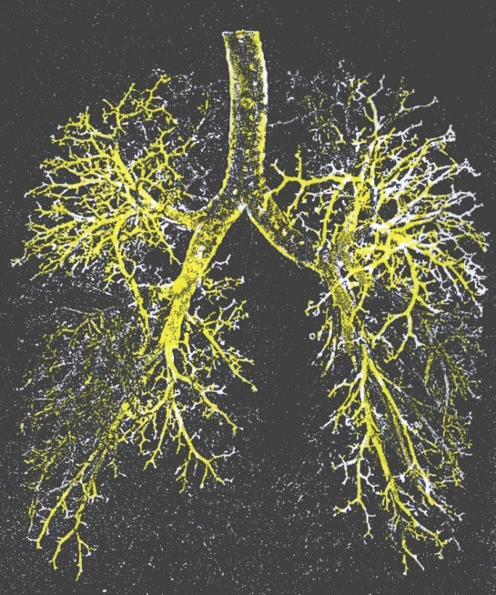
Mrtvý prostor
Objem vzduchu v konduktivní oblasti dýchacích cest,
kde neprobíhá výměna plynů s krví
  Anatomický MP: objem respiračního systému mimo alveoly (150-200 ml)
  Funkční (fyziologický) MP: Objemem vzduchu, který se neúčastní výměny plynů s krví – zahrnuje neprokrvené alveoly
U zdravých jedinců jsou oba mrtvé prostory stejné

Slide 5
Dynamické parametry
Klidové dýchání:
  Frekvence dýchání 10 – 18 dechů/min
  Minutová ventilace – objem vzduchu prodýchání za minutu (Vt x frekvence dýchání) 5 – 9 l/min
Maximální minutová ventilace(MMV) – množství vzduchu, které může být ventilováno při maximálním úsilí (až 160 l/min)
  Ventilace se zvyší zvýšením jak frekvence dýchání tak prohloubením
Dechová rezerva = maximální ventilace/klidová ventilace
Parametry rozepsaného usilovného výdechu

Slide 6
Rozepsaný výdech

Slide 7
Plicní poruchy
Obstrukce : zvýšený podpor dýchacích cest (astma, bronchitida, otok hlasivek, tracheální sténoza, CHOPN, nádor v dýchacích cestách)
Restrikce: snížené plicní objemy (nádor, zánět, otoky plic, pneumotorax,… )
Zvýšení dechové frekvence při konstantním dechovém objemu vede k relativnímu nárůstu mrtvého prostoru

Slide 8
Rozepsaný usilovný výdech
Usilovná vitální kapacita FVC (maximální objem vzduchu, který lze po maximálním nádechu prudce vydechnout)
Absolutní jednosekundová vitální kapacita FEV1 (objem vzduchu vydechnutý s největším úsilím za 1. sekundu po maximální nádechu)
1 s
Relativní jednosekundová vitální kapacita:
Tiffaneův index = FEV1/FVC ≈ 0,7 – 1
FVC
0
FEV₁
1
2
3
4
1s
V [l]

Slide 9
Usilovný výdech – obstrukční porucha
Obstrukce : zvýšený podpor dýchacích cest
Příčiny: astma, bronchitida, otok hlasivek, tracheální sténoza, CHOPN, nádor v dýchacích cestách
Snížené FEV1, Tiffaneův index < 0,7
1 s
FVC
0
FEV₁
1
obstrukce
2
3
4
1s
V [l]

Slide 10
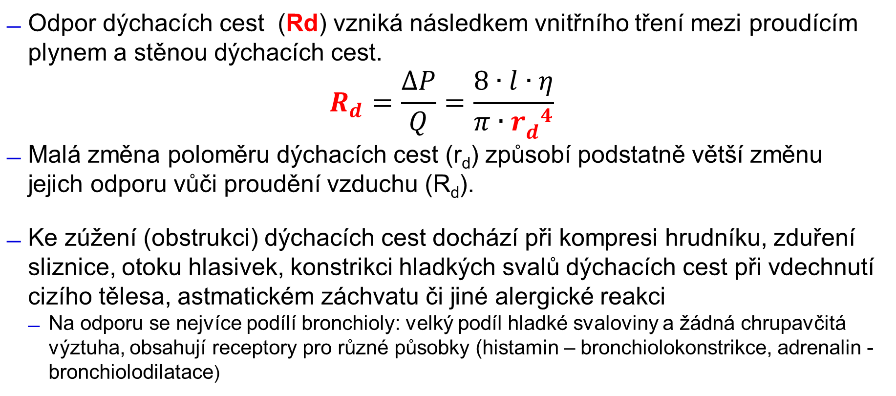
Odpor dýchacích cest (Hagen-Poiseuillův zákon)
Odpor dýchacích cest (Rd) vzniká následkem vnitřního tření mezi proudícím plynem a stěnou dýchacích cest.
$$R_{d}=\frac{∆P}{Q}=\frac{8∙l∙η}{π∙{r_{d}^{}}^{4}}$$
Malá změna poloměru dýchacích cest (r_{d}) způsobí podstatně větší změnu jejich odporu vůči proudění vzduchu (R_{d}).
Ke zúžení (obstrukci) dýchacích cest dochází při kompresi hrudníku, zduření sliznice, otoku hlasivek, konstrikci hladkých svalů dýchacích cest při vdechnutí cizího tělesa, astmatickém záchvatu či jiné alergické reakci
  Na odporu se nejvíce podílí bronchioly: velký podíl hladké svaloviny a žádná chrupavčitá výztuha, obsahují receptory pro různé působky (histamin – bronchiolokonstrikce, adrenalin - bronchiolodilatace)

Slide 11
Usilovný výdech – restrikční porucha
Usilovná vitální kapacita FVC (maximální objem vzduchu, který lze po maximálním nádechu prudce vydechnout)
Restrikce: snížené plicní objemy
Snížený FVC, Tiffaneův index blízký 1
pulmonální příčiny
  plicní fibróza
  resekce plic
  plicní edém
  pneumonie
extrapulmonální příčiny
  ascites
  kyfoskolióza
  popáleniny
  vysoký stav bránice
Pokud jsou výdechové svaly dostatečně silné, může být tiffaneův index=1 a není to žádná patologie. Proto diagnostika restrikční poruchy na jeho základě není vhodná.
1 s
FVC
0
FEV₁
1
2
restrikce
3
4
1s
V [l]

Slide 12
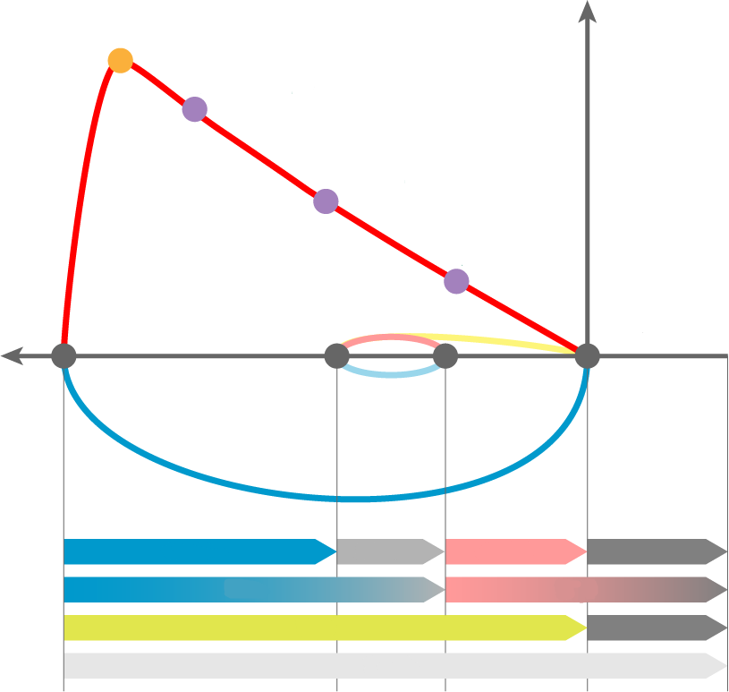
Křivka průtok-objem
PEF – vrcholový výdechový průtok; nejvyšší rychlost na vrcholu usilovného výdechu (odpovídá vzduchu v horních DC)
MEF – maximální výdechové průtoky (rychlosti) na různých úrovních FVC, kterou je ještě třeba vydechnout (nejčastěji na 75 %, 50 % a 25 % FVC)
PEF
MEF_{25%}
MEF_{50%}
MEF_{75%}
IRV
Vt
ERV
RV
IRC
FRC
VC
RV
TLC

Slide 13
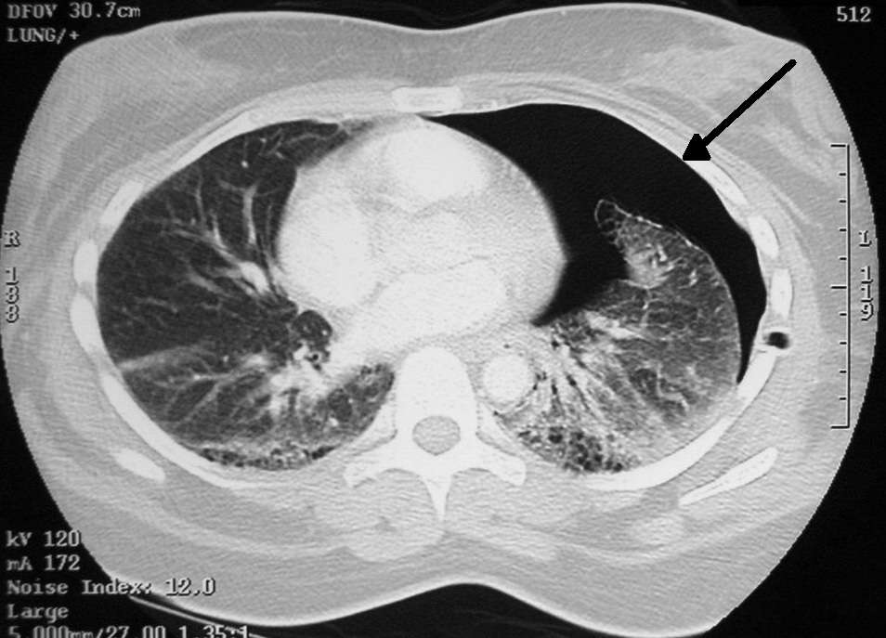
Pneumotorax
nahromadění vzduchu či jiného plynu v pleurální dutině s částečným nebo úplným kolapsem plíce
Může být traumatický (poranění hrudníku, zlomenina žeber), spontánní (není znám původ), důsledek onemocnění (CHOPN, cysticá fibróza), způsobený chirurgickým zákrokem
Projevy: dušnost, bolest, vyšší odpor plic, snížení srdečního plnění, pokles krevního tlaku, tachykardie, snížená saturace krve kyslíkem
Tenzní pneumotorax: vzniká tzv. ventilovým mechanismem, kdy při nádechu proniká do pleurální dutiny vzduch a při výdechu se defekt uzavírá, čímž se vzduch hromadí v dutině. Nejnebezpečnější, protože vzduch hromadící se v dutině hrudní postupně utlačuje všechny orgány mediastina na nepostiženou stranu, čímž se utlačuje i druhá plíce, zhoršuje funkce srdce a hrozí poškození velkých cév.

